Slide 1
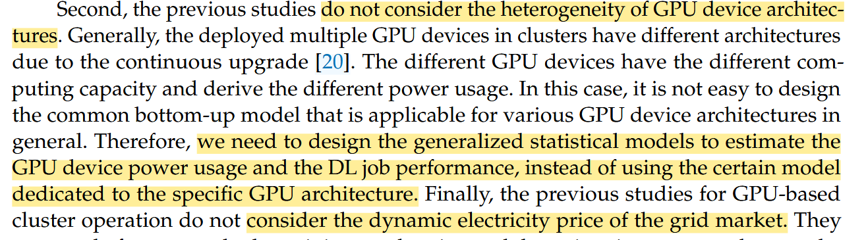
痛点 ①没有考虑GPU结构的异构性，需要设计广义的统计模型来估计GPU设备功耗和深度学习任务性能,而 不是使用专用于特定GPU架构的特定模型
②基于GPU的集群运营的研究未 考虑电网市场的动态电价。它们通常只关注训练加速和估计精度,而非电价感知的深度学 习作业分配

